Slide 1


NHIỆT LIỆT CHÀO MỪNG QUÝ THẦY CÔ VỀ DỰ GIỜ LỚP ……………..
Giáo viên: ……………………………..

Slide 2

Bài: Ôn tập các phép tính
trong phạm vi 100
(T2-tr96+97)

Slide 3
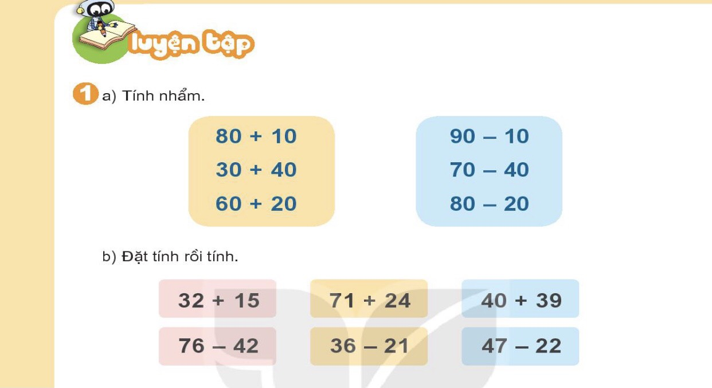

Slide 4
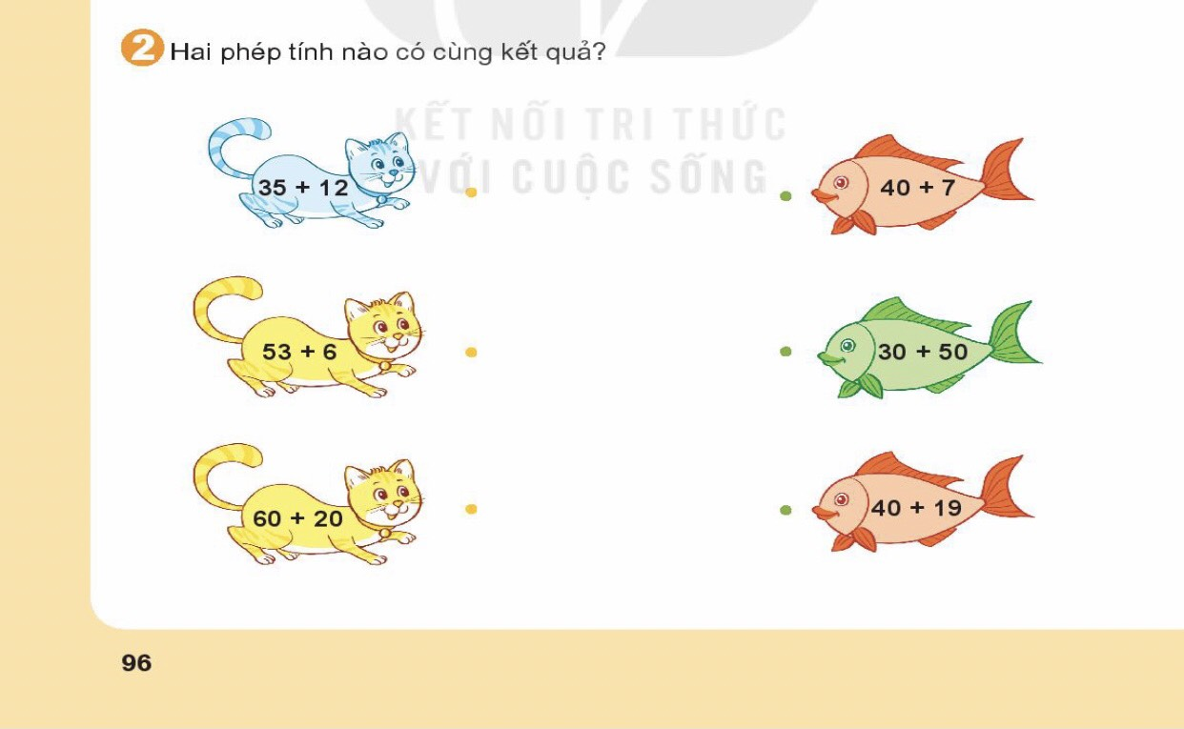

Slide 5



Nghỉ giải lao

Slide 6
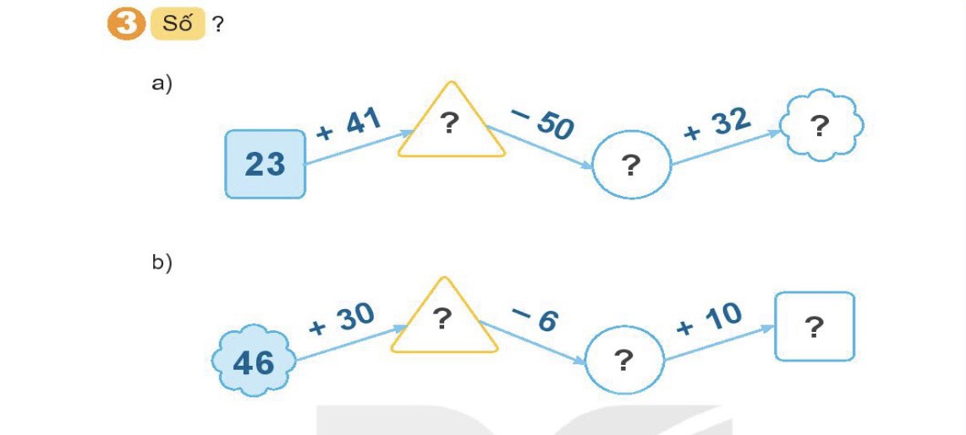

Slide 7
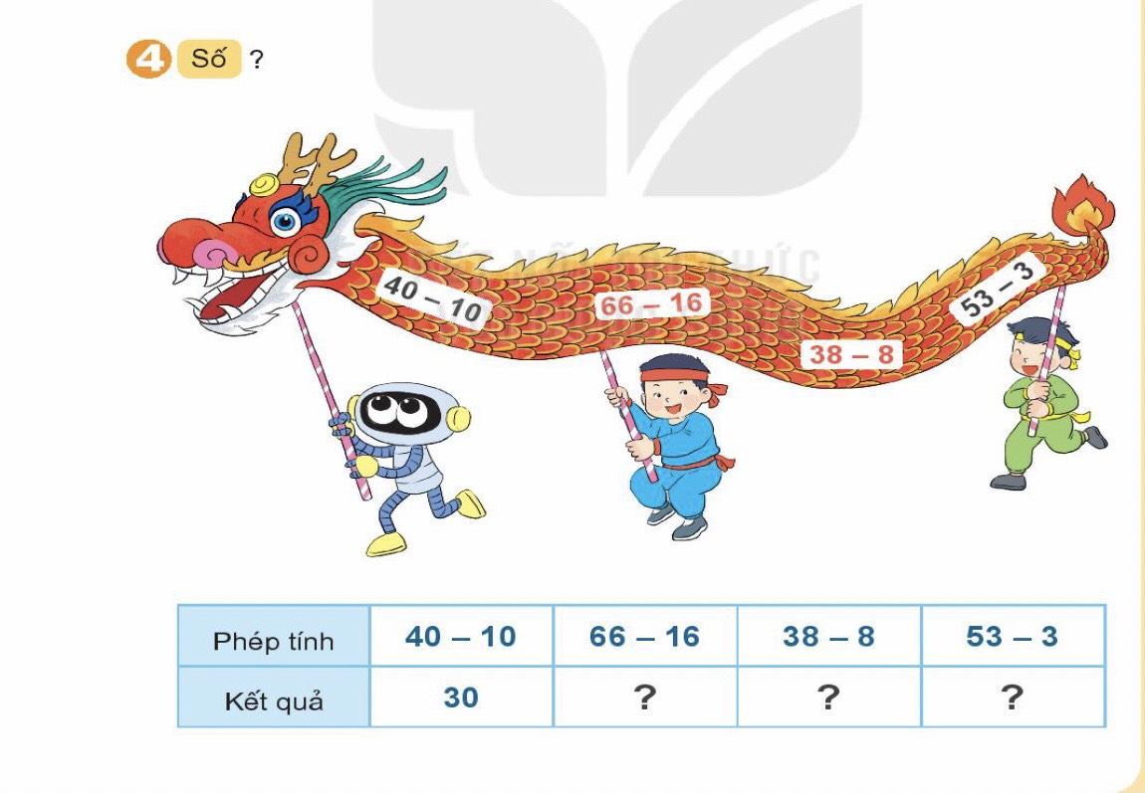

Slide 8



Xin chân thành cảm ơn quý thầy cô đã lắng nghe !
CHÚC CÁC EM HỌC SINH
CHĂM NGOAN, HỌC GIỎI !

